Slide 1

Средства Защиты Информации
Выполнили: Нечаев Кирилл и Иванов Андрей
Группа: Зи1-15

Slide 2
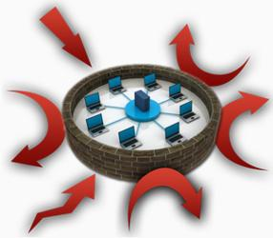
Криптография
Термин "криптография" происходит от древнегреческих слов «скрытый» и «пишу». Словосочетание выражает основное назначение криптографии – это защита и сохранение тайны переданной информации.

Slide 3

Цели КСЗИ
Современная система криптографической защиты информации (СКЗИ) – это программно-аппаратный компьютерный комплекс, обеспечивающий защиту информации по следующим основным параметрам:
Конфиденциальность
Целостность
Аутентификация
Авторство

Slide 4

Алгоритм шифрования
На текущий момент среди СКЗИ преобладают открытые алгоритмы шифрования с использованием симметричных и асимметричных ключей с длиной, достаточной для обеспечения нужной криптографической сложности. Наиболее распространенные алгоритмы:
- симметричные ключи
- асимметричные ключи
- с использованием хеш-функций

Slide 5



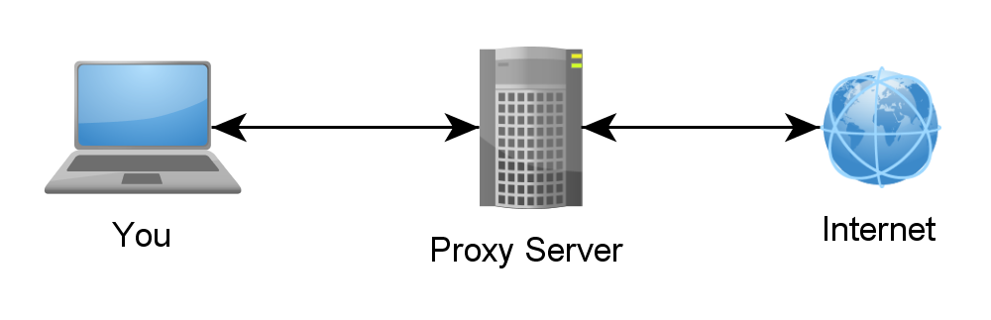
Программные средства защиты информации
Антивирусные программы
Специализированные программы
Межсетевые экраны
Proxy-server
VPN

Slide 6

Внешние средства ЗИ
Под угрозой (в общем смысле) обычно понимают потенциально возможное событие (воздействие, процесс или явление), которое может привести к нанесению ущерба чьим-либо интересам.
В модели выделяются внутренние (предотвращение угроз, исходящих из внутренних источников) и внешние (предотвращение угроз, исходящих извне) средства защиты информации. Источниками внешних угроз являются:
- естественные системы - искусственные системы - абстрактные системы

